Slide 1
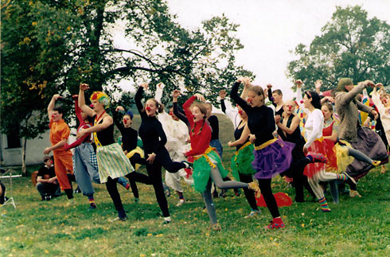
Педагогическое проектирование социально-креативной среды
Мисюкевич Алла Николаевна,
канд. псих. наук, доцент,
РГПУ им. А.И. Герцена

Slide 2
Основные понятия
Среда
Образовательная среда
Культурно-образовательная среда
Социальная среда
Образовательное пространство
Креативная среда
Педагогическое проектирование

Slide 3
Среда
совокупность условий и влияний, окружающих человека;
комплекс природных и социальных факторов, которые могут влиять прямо или косвенно, мгновенно или долговременно на жизнь и деятельность людей;
естественное социальное окружение, обладающее комплексом влияний и условий;
?
Notes:
3

Slide 4
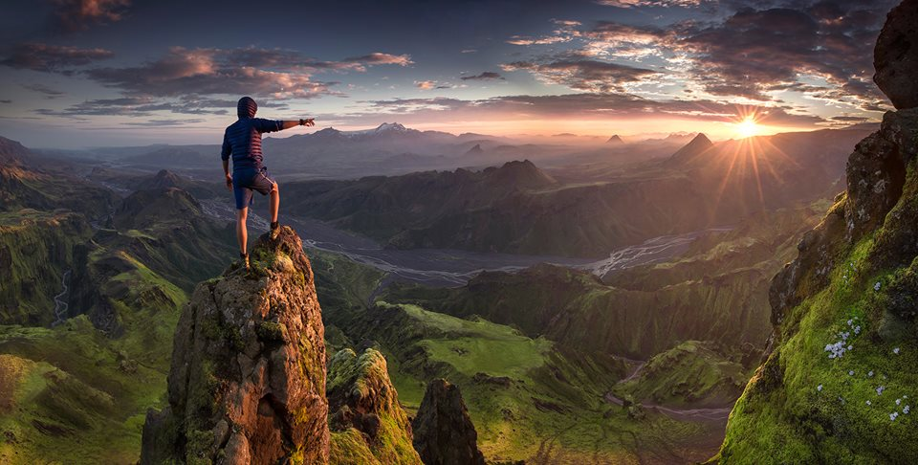
Части среды человека
социальная
природная

Slide 5
Образовательная среда: подходы к изучению
среда как условие существования образовательных систем (Сериков Г.Н.)
среда как комплекс взаимоотношений, возникающих между субъектами (Васильев Ю.В.)
развитие образовательной среды во взаимосвязи с процессами превращения наличного социокультурного окружения в средства осуществления современного образования (Слободчиков В.И.)

Slide 6
Образовательная среда: системный подход, синергетический подход
системный подход определяет образовательную среду как сложную, открытую, саморазвивающуюся систему, входящую в состав системы более высокого уровня и, в свою очередь, включающую в себя подсистемы.

Slide 7
Образовательная среда
Часть социокультурного пространства, зона взаимодействия образовательных систем, их элементов, образовательного материала и субъектов образовательных процессов (Н.Б. Крылова);
Система влияний и условий формирования личности по заданному образцу*, а также возможностей для её развития, содержащихся в социальном и пространственно-предметном окружении (В.А. Ясвин)
*Этот «образец» может быть как четко осознаваем, так и «размыт», то есть не до конца осознаваем теми, кто реально проектирует и организует образовательную среду (педагогами, родителями).
Notes:
7

Slide 8
Образовательная среда – проектируемая и создаваемая субъектами образования (педагогами, детьми, родителями и т.д.) область их совместной деятельности, где между ними и образовательными системами (их элементами) начинают выстраиваться определённые связи и отношения, которые обеспечивают реализацию личных и социальных целей образования.
Среда объективно является продуктом
различных видов деятельности существующих
в ней субъектов и отношений между ними.

Slide 9
Компоненты образовательной среды
Управленческий компонент
Эстетический компонент
Материально-технический компонент
Социально-психологический компонент
Технологический компонент
Физическое развитие

Slide 10
Компоненты образовательной среды
среда
организационно-коммуникативный
пространственно-предметный
технологический
информационный
социально-культурный
гуманитарный

Slide 11
Структура образовательной среды Компоненты, влияющие на развитие инициативы и творческих способностей личности
предметно-пространственный
социальный
технологический

Slide 12
Предметно-пространственный компонент
Пространственный элемент: архитектура, экстерьер, интерьер, возможность пространственных трансформаций
Материальный элемент: оборудование, мебель, пособия
Гигиенический элемент: микроклимат, безопасность и пр.
Информационный элемент: правила, уставы, реклама и пр.
Валеологический элемент: самочувствие, активность, здоровье.

Slide 13
Технологическийкомпонент
Программы
Формы обучения
Методы, приёмы, технологии
Педагогический стиль

Slide 14
Социальный компонент
Учреждения, организации, группы и пр. реального взаимодействия
Личностные, национальные, половозрастные, особенности педагога, воспитанников, социальные статусы, роли, влияние на социальное поведение условий жизни
Культура, образ жизни, поведения и пр., личный пример окружающих людей
Особенности социальной (малой) группы (коллектива) и положение в группе

Slide 15
Общие диагностические вопросы для определения типа образовательной среды
Ось «Свобода – зависимость»
1. Чьи интересы и ценности ставятся на первое место в данной образовательной среде ( личности или общества (группы))
2. Кто к кому подстраивается в процессе взаимодействия (воспитатель к ребенку или ребенок к воспитателю)
3. Какая форма воспитания преимущественно осуществляется в данной образовательной среде (индивидуальная или коллективная (групповая))
II. Ось «Активность – пассивность»
1. Практикуется ли в данной образовательной среде какое-либо наказание ребенка (да/ нет)
2. Стимулируется ли в данной образовательной среде проявление ребенком инициативы (да/ нет)
3. Находят ли какой-либо положительный отклик в данной образовательной среде те или иные творческие проявления ребенка (да/ нет)

Slide 16
Образовательная среда - подсистема социокультурной среды.
Социокультурная среда — это сложная структура общественных, материальных и
духовных условий, в которых реализуется жизнедеятельность человека.
Образовательная среда есть, прежде всего, подсистема социокультурной среды, совокупность исторически сложившихся факторов, обстоятельств, ситуаций, целостность специально организованных педагогических условий развития личности.

Slide 17
Культурно-образовательная среда
Культурно-образовательная среда – это исторически образовавшиеся, функционирующие в диалектическом единстве образовательно-обучающая (семья, учебные заведения) и культурно- воспитывающая (учреждения культуры, мировоззренческие установки) сферы жизни.
Д. А. Пряхин

Slide 18
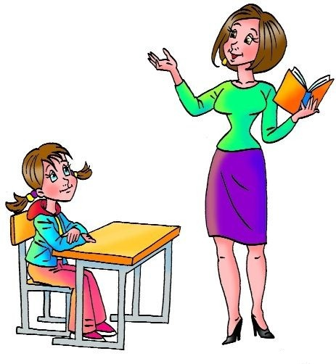
Культурно-образовательная среда —
развивающаяся целостность, структурные элементы которой используются субъектами образовательного процесса для освоения и трансляции гуманистических ценностей.

Slide 19
Уровни культурно-образовательной среды
мегасреда — (на глобальном уровне: различные процессы мирового масштаба: международная интеграция и сотрудничество, экономические, экологические проблемы, международные движения, деятельность различных фондов и организаций);
макросреда — процессы в стране, национальные особенности воспитания и образования, традиции и особенности функционирования системы образования в стране, деятельность СМИ;
мезосреда — региональные особенности и условия, программы и системы воспитания и образования в регионе или городе;
микросреда — это люди, с которыми ребенок находится в непосредственном контакте; это ближайшее социальное окружение конкретного ребенка (школа, улица, семья, близлежащие культурно-образовательные учреждения, учреждения дополнительного образования, которые посещает ребенок

Slide 20
Социальная среда
Социальная среда – окружающие человека общественные, материальные, духовные условия его существования и деятельности. Социальная среда в широком смысле (макросреда) охватывает экономику, общественные институты, общественное сознание и культуру.

Slide 21
Адаптивная (развивающая) образовательная среда
призвана обеспечивать адекватную реакцию образовательной системы учреждения на изменяющиеся условия внешней среды, в то же время оказывая обратное воздействие на нее;
приспосабливаться к возможностям самого образовательного учреждения и отношениям, сложившимся между участниками образовательного процесса;
развивать способности личности учащегося к самосовершенствованию на основе учета ее возрастных особенностей, внутренних ресурсов (В.А. Ясвин)
Организация активного взаимодействия с широким социальным окружением

Slide 22
Культуротворческая среда -
совокупность материальных и духовных факторов и средств, способствующих превращению индивида в личность и далее в индивидуальность в процессе решения образовательных задач, направленных на интеллектуальное, художественное и практическое развитие личности.

Slide 23
Образовательное пространство
существующее в социуме «место», где субъективно задаются множества отношений и связей, где осуществляются специальные деятельности различных систем (государственных, общественных и смешанных) по развитию индивида и его социализации (Л.П.Русинова);
своеобразный лаг между эмпирическим восприятием образовательного комплекса (совокупности учреждений) и многокомпонентной и многоуровневой системой, включающей в себя не только отдельные школы, вузы, научные центры, управленческую структуру со средствами обучения, мебелью и оборудованием, но и (что принципиально важно!) специфические условия, факторы, связи и взаимодействия субъектов образования, определяющие характер педагогических процессов (Б.П.Черник);
важная характеристика образовательного процесса, отражающая основные этапы и закономерности развития образования как фундаментальной характеристики общества, его культурной деятельности; пространство, объединяющее идеи образования и воспитания и образующее образовательную протяженность с образовательными событиями, явлениями по трансляции культуры, социального опыта, личностных смыслов новому поколению (В. Тузлукова)

Slide 24
Пространство и среда
Пространство — это множество объектов, между которыми установлены отношения, определяемые функциональной спецификой этих объектов, расстоянием между ними.
Среда - часть пространства, которая объективно или субъективно воздействует на личность.
Культурно-образовательное пространство — это совокупность условий и возможностей личностного развития, определяемых качеством функционирования образовательных и культурно-досуговых учреждений и социально-культурной средой.
Пространство является более широким объектом реальности, а среда обнаруживает себя в соприкосновении с субъектом, то есть представляет собой ту часть пространства, с которой субъект находится во взаимодействии.

Slide 25
Образовательное пространство - поле активного взаимодействия трех компонентов: ребёнка, педагога и среды между ними.

Slide 26
Креативная среда
Основная цель креативной образовательной среды состоит в том, чтобы «разбудить» в человеке творца, развить в нём заложенный творческий потенциал, пробудить потребность в дальнейшем самопознании, творческом саморазвитии.
Условие развития личности – создание креативной образовательной среды

Slide 27
Креативная среда - это особая организация социального пространства, новое состояние социальной жизни и способ существования субъектов инновационной профессиональной деятельности, в процессе которой происходит самомотивация, самореализация творчески активных личностей и зарождение креативного класса.
И.Б. Серикова

Slide 28
Социальная креативность
Социальная креативность - способность личности к восприятию, преобразованию и созиданию социальной среды и себя в современном мире.
Социальная креативность - способность человека оперативно находить и эффективно применять нестандартные, оригинальные творческие решения ситуаций межличностного взаимодействия.
Социальная креативность - способность нестандартно, творчески подходить к решению сложных социальных проблем, способность ставить и решать творческие задачи в сфере социальной реальности.

Slide 29
Уровни проектирования образовательной среды.
Педагогическое проектирование.
Федеральный уровень
Региональный уровень
Локальный уровень
Микроуровень

Slide 30
Проектирование образовательной среды обусловлено рядом социально-педагогических предпосылок:
Реальным процессом гуманизации, вызванным новой парадигмой в образовании, а именно личностно-ориентированным подходом, создающим оптимальные условия для развития индивидуальных, творческих способностей, раскрытия возможностей ребенка;
Возросшей потребностью общества (на фоне ее социально- экономических и демократических преобразований) в личности, адаптируемой в обществе, социально направленной, не относящейся к жизни равнодушно и пассивно, способной к самореализации;
Процессами преобразования и реформирования системы современного образования, цель, задача и стратегия которых закреплены в образовательных документах РФ (;
Ростом социально негативных явлений, вызванных кризисом духовных основ общества, разрывом связей между поколениями, изменениями в социальной экономической сфере, а также неумением раскрыть, проявить себя, научиться жить в меняющемся социуме;
Непониманием воспитанниками и педагогами важности феномена самореализации в их настоящем и дальнейшем жизнеустройстве;
Неэффективным использованием в дополнительном образовании возможностей образовательной среды, изначально обладающей богатыми потенциальными возможностями для личностного развития, самоопределения и самореализации ребенка.

Slide 31
Влияние социально-креативной среды Приобретение основных видов социокультурного опыта на уровнях:
Приобретение социальных знаний:
Первичного понимания социальной реальности и повседневной жизни
Получение позитивного отношения к базовым ценностям общества:
Человек
Семья
Отечество
Мир
Природа
Культура
Знания
Труд
к социальной реальности
Получение опыта самостоятельного общественного действия:
Принятие решения в ситуации нравственного выбора
Применение знаний, умений, навыков в социальном творчестве
Сотрудничество со сверстниками, педагогами, др. людьми

Slide 32
Проектирование — это опережающее создание того, что затем будет сделано в натуральном виде
В педагогической литературе проектирование рассматривается как:
специфический вид деятельности
методологический принцип
педагогическая технология
механизм разработки технологии в педагогической теории и практике
функция педагога
компонент профессиональной деятельности педагога

Slide 33
Педагогическое проектирование -
предварительная разработка основных деталей предстоящей деятельности педагога и воспитанников и прогнозирование ее результатов.

Slide 34
Педагогическое проектирование
объекты
формы
этапы
цель

Slide 35
Алгоритм педагогического проектирования (С.Я. Батышев)
Подготовительная Разработка Оценка качества
работа проекта проекта
- Анализ объекта
- Выбор формы
- Теоретическое обеспечение
- Методическое обеспечение
- Пространственно-временное
- Материально-техническое
- Правовое
- Выбор системообразующего фактора
- Установление связей и зависимостей
- Написание документа
- Мысленное экспериментирование применения
- Экспертная оценка
- Корректировка
- Принятие решения об использовании

Slide 36
Социально-креативная среда -
многомерная, многоуровневая, личностно-ориентированная целостность (система взаимосвязанных и взаимообусловленных компонентов, факторов, технологий и пр.), направленная на создание условий для развития творческого потенциала личности в социальной сфере и потребности в дальнейшем социальном саморазвитии, самопознании и саморефлексии.

Slide 37
Формирование социальной креативности личности
воспитательный и развивающий эффект
диагностика проектирование результат
социально-креативная среда

Slide 38
Литература
Барышева Т. А. Психология развития креативности: теория, диагностика, технологии: монография/РГПУ. - Санкт-Петербург: ВВМ, 2016. - 316 с
Бедерханова В.П., Бондарев П.Б. Педагогическое проектирование в инновационной деятельности: Учеб. пособие Краснодар, 2000.
Белоусова А.К. Развивающая образовательная среда для одаренных детей. Учебно–методическое пособие / Белоусова А.К. – Ростов–на–Дону, – 2009. – 70 с
Креативность как ключевая компетентность педагога. Монография / Под ред. проф. М.М. Кашапова, доц. Т.Г. Киселевой, доц. Т.В. Огородовой. Ярославль: ИПК «Индиго», 2013. – 392 с.
Леонтович А.В. Перспективы выявления и развития одаренных школьников средствами дополнительного образования /А.В. Леонтович // Дополнительное образование и воспитание. – 2011 – №2. – С. 3–11
Мендыбаева М. М., Дюсембаева Т. К. Педагогическое проектирование: сущность, этапы, формы [Текст] // Инновационные педагогические технологии: материалы V Междунар. науч. конф. (г. Казань, октябрь 2016 г.). — Казань: Бук, 2016. — С. 89-91.
Морозов А.В., Чернилевский Д.В. Креативная педагогика и психология: Учебное пособие. – М.: Академический Проект, – 2004. – 560 с.
Творчество: теория, диагностика, технологии. Словарь справочник для специалистов в обл. образования, инноваций и гуманит. технологий в соц. сфере / Под общ. ред. Т. А. Барышевой. — СПб.: ВВМ, 2014. — 380 с.
Ясвин В.А. Образовательная среда: от моделирования к проектированию. - М.: Смысл, 2001. 365

